Slide 1

UTS TESTING DAN QA PERANGKAT LUNAK
Lerdy Fernando Simanullang 201011402139

Slide 2
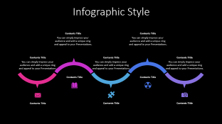
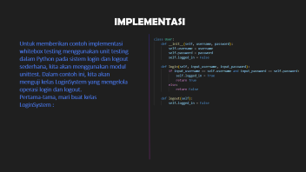
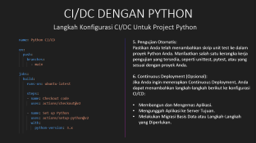

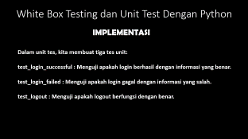


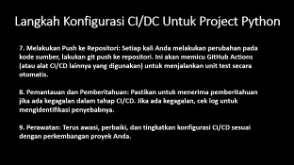
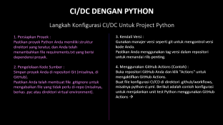

UTS TESTING DAN QA PERANGKAT LUNAK

Slide 3
White Box Testing dan Unit Test Dengan Python
Pengertian
Karakteristik
Whitebox Testing, juga dikenal sebagai pengujian struktur, adalah jenis pengujian perangkat lunak yang dilakukan dengan memeriksa dan menguji kode sumber internal dari suatu program atau sistem. Tujuannya adalah untuk memastikan bahwa komponen-komponen dalam kode bekerja dengan benar, semua jalur eksekusi telah diuji, dan aturan-aturan logika dalam kode telah diikuti. Dalam whitebox testing, pengujian dilakukan dengan pemahaman mendalam tentang bagaimana kode diimplementasikan.
Whitebox Testing, juga dikenal sebagai pengujian struktur, adalah jenis pengujian perangkat lunak yang dilakukan dengan memeriksa dan menguji kode sumber internal dari suatu program atau sistem. Tujuannya adalah untuk memastikan bahwa komponen-komponen dalam kode bekerja dengan benar, semua jalur eksekusi telah diuji, dan aturan-aturan logika dalam kode telah diikuti. Dalam whitebox testing, pengujian dilakukan dengan pemahaman mendalam tentang bagaimana kode diimplementasikan.

Slide 4

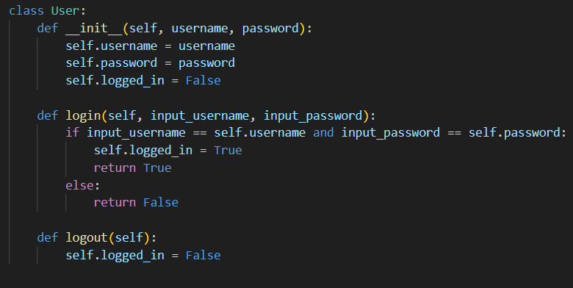
IMPLEMENTASI
Untuk memberikan contoh implementasi whitebox testing menggunakan unit testing dalam Python pada sistem login dan logout sederhana, kita akan menggunakan modul unittest. Dalam contoh ini, kita akan menguji kelas LoginSystem yang mengelola operasi login dan logout.
Pertama-tama, mari buat kelas LoginSystem :

Slide 5

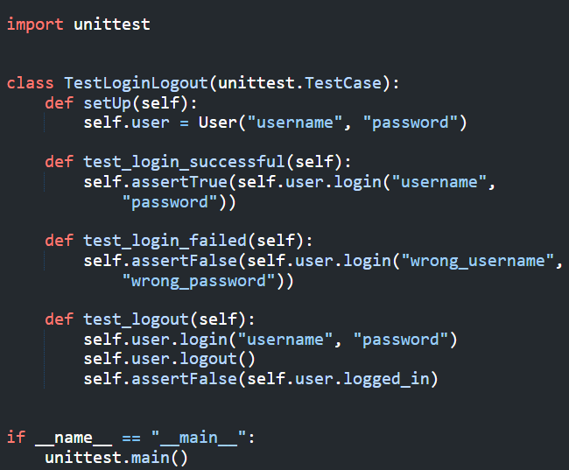
IMPLEMENTASI
Kemudian, kita akan membuat tes unit untuk menguji LoginSystem :

Slide 6
White Box Testing dan Unit Test Dengan Python
IMPLEMENTASI
Dalam unit tes, kita membuat tiga tes unit:
test_login_successful : Menguji apakah login berhasil dengan informasi yang benar.
test_login_failed : Menguji apakah login gagal dengan informasi yang salah.
test_logout : Menguji apakah logout berfungsi dengan benar.

Slide 7
CI/CD DENGAN PYTHON
Pengertian
Karakteristik
Isolasi Unit: Unit testing memeriksa komponen perangkat lunak secara terpisah, memisahkannya dari komponen lain yang mungkin berinteraksi.
Automatisasi: Unit testing sering diotomatisasi agar dapat dijalankan secara berulang dengan cepat.
Cakupan Kode: Unit testing ditargetkan untuk mencakup sebanyak mungkin kode, memastikan bahwa setiap bagian kode unit diuji.
Assertions: Unit test menggunakan pernyataan (assertions) untuk memeriksa apakah hasil yang diberikan oleh unit sesuai dengan yang diharapkan.
Dokumentasi Hidup: Unit testing dapat berfungsi sebagai dokumentasi hidup yang menjelaskan cara menggunakan dan mengintegrasikan unit-unit perangkat lunak dalam sistem secara benar.
Integrasi dengan Alat: Banyak bahasa pemrograman dan lingkungan pengembangan menyediakan kerangka kerja khusus untuk unit testing, seperti unittest di Python, JUnit di Java, dan alat serupa
Unit Testing adalah metode pengujian perangkat lunak yang memfokuskan pada pemeriksaan komponen individu, seperti fungsi, metode, atau kelas, secara terpisah dari bagian lain dari program atau sistem. Sasarannya adalah memverifikasi bahwa setiap elemen kecil (unit) dalam perangkat lunak beroperasi sesuai dengan spesifikasi dan harapan yang telah ditentukan. Praktik ini sangat penting dalam pengembangan perangkat lunak untuk mengurangi kesalahan (bug), meningkatkan keandalan, dan menyederhanakan proses pemecahan masalah.

Slide 8
CI/DC DENGAN PYTHON
Langkah Konfigurasi CI/DC Untuk Project Python
1. Persiapkan Proyek :
Pastikan proyek Python Anda memiliki struktur direktori yang teratur, dan Anda telah menambahkan file requirements.txt yang berisi dependensi proyek.
2. Pengelolaan Kode Sumber :
Simpan proyek Anda di repositori Git (misalnya, di GitHub).
Pastikan Anda telah membuat file .gitignore untuk mengabaikan file yang tidak perlu di-repo (misalnya, berkas .pyc atau direktori virtual environment).
3. Kendali Versi :
Gunakan manajer versi seperti git untuk mengontrol versi kode Anda.
Pastikan Anda menggunakan tag versi dalam repositori untuk menandai rilis penting.
4. Menggunakan GitHub Actions (Contoh) :
Buka repositori GitHub Anda dan klik "Actions" untuk mengaktifkan GitHub Actions.
Buat file konfigurasi CI/CD di direktori .github/workflows, misalnya python-ci.yml. Berikut adalah contoh konfigurasi untuk menjalankan unit test Python menggunakan GitHub Actions →

Slide 9

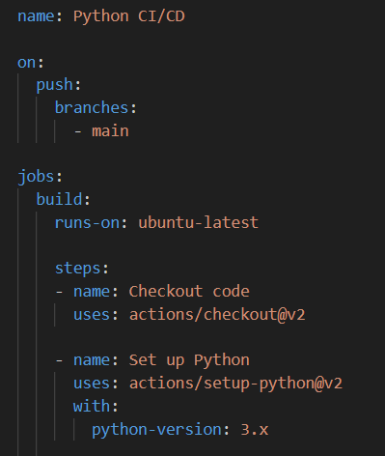
CI/DC DENGAN PYTHON
Langkah Konfigurasi CI/DC Untuk Project Python
5. Pengujian Otomatis:
Pastikan Anda telah menambahkan skrip unit test ke dalam proyek Python Anda. Manfaatkan salah satu kerangka kerja pengujian yang tersedia, seperti unittest, pytest, atau yang sesuai dengan proyek Anda.
6. Continuous Deployment (Opsional):
Jika Anda ingin menerapkan Continuous Deployment, Anda dapat menambahkan langkah-langkah berikut ke konfigurasi CI/CD:
Membangun dan Mengemas Aplikasi.
Mengunggah Aplikasi ke Server Tujuan.
Melakukan Migrasi Basis Data atau Langkah-Langkah yang Diperlukan.

Slide 10
Langkah Konfigurasi CI/DC Untuk Project Python
7. Melakukan Push ke Repositori: Setiap kali Anda melakukan perubahan pada kode sumber, lakukan git push ke repositori. Ini akan memicu GitHub Actions (atau alat CI/CD lainnya yang digunakan) untuk menjalankan unit test secara otomatis.
8. Pemantauan dan Pemberitahuan: Pastikan untuk menerima pemberitahuan jika ada kegagalan dalam tahap CI/CD. Jika ada kegagalan, cek log untuk mengidentifikasi penyebabnya.
9. Perawatan: Terus awasi, perbaiki, dan tingkatkan konfigurasi CI/CD sesuai dengan perkembangan proyek Anda.

Slide 11
Thank you!
DWIO_PWP

